Slide 1
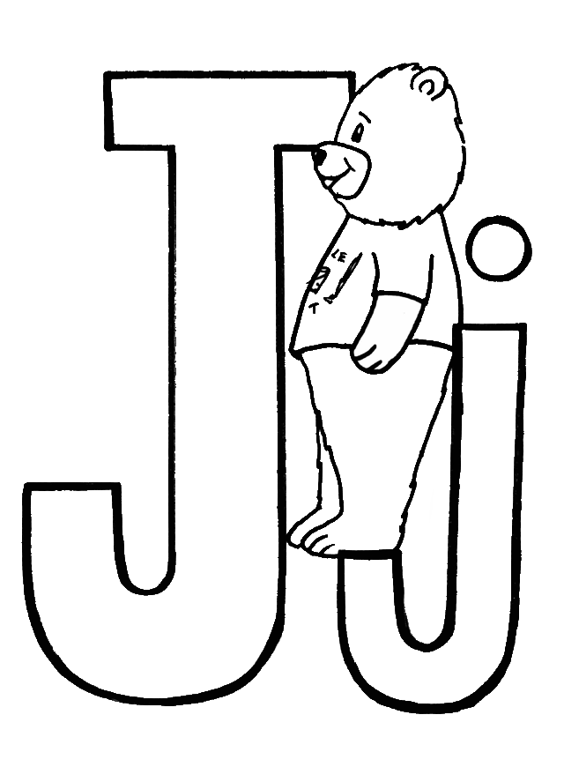
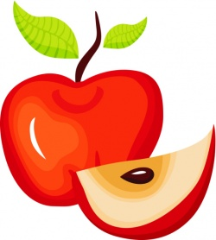
Vyvodenie hlásky

Slide 2
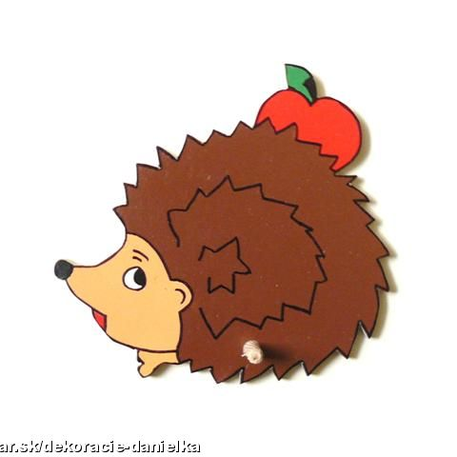
JABĹČKO
Bola neskorá jeseň. Zo stromov už dávno opadalo lístie, iba na vrcholci divej jablone viselo jedno-jediné jabĺčko. Bežal po lese zajačik Ušiačik a uvidel jabĺčko. Ako sa k nemu dostať? Jabĺčko je vysoko, ťažko ho dosiahnuť. – Krá-krá! Pozerá zajac, na smreku sedí vrana Jana a smeje sa. – Ej, vrana! – zakričal zajac. – Odtrhni mi jabĺčko! Vrana preletela zo smreka na jabloň a odtrhla jabĺčko. Ale v zobáku ho neudržala a vypadlo jej. – Ďakujem ti, vrana! – povedal zajac, chcel jablko zdvihnúť a ono zrazu zasipelo ako živé a rozbehlo sa. Čo je to? Naľakal sa zajac, ale potom pochopil: jabĺčko padlo rovno na ježka Jožka, ktorý stočený do klbka spal pod jabloňou. Rozospatý ježko vyskočil a jabĺčko sa napichol na jeho pichliače. – Stoj, stoj! – kričí zajac. – Daj mi moje jablko!
- To nie je tvoje jablko! Je moje!
Stretli medveďa. Spýtal sa prečo robia v lese krik. Všetko mu povedali. Medveď im povedal, že každý má trošku zásluhu na získaní jabĺčka a rozsúdil ich.
Každý zjedol svoj kúsok jabĺčka a všetci boli spokojní, pretože medveď ich rozsúdil spravodlivo a nikoho neukrátil.

Slide 3
Pamätáš si rozprávku?
O akých zvieratkách bola táto rozprávka?
Ako sa volal zajačik, vrana, ježko?
Prečo bol zajačik nahnevaný?
Kto a aký spôsob vymyslel, aby sa spravodlivo rozdelili?
Máš rád jabĺčko?
Prečo by sme mali jesť ovocie?

Slide 4
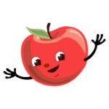
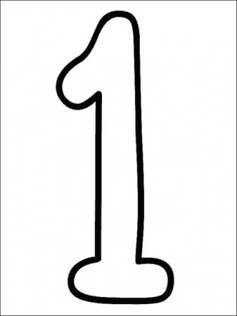
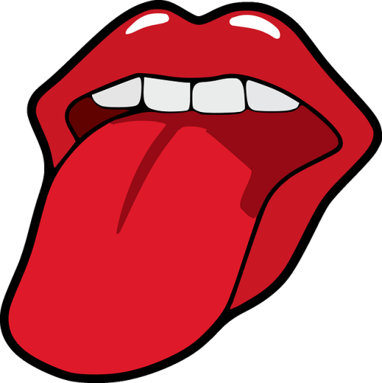
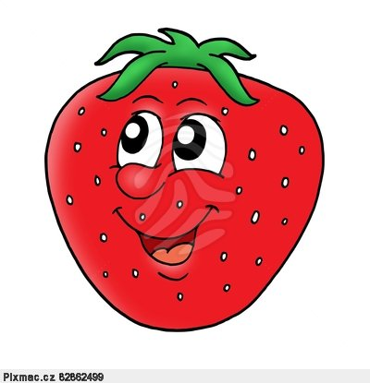
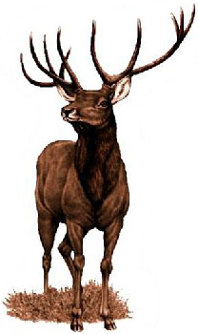
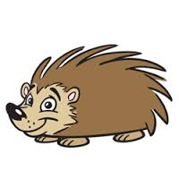
Čo je na obrázkoch ?

Slide 5
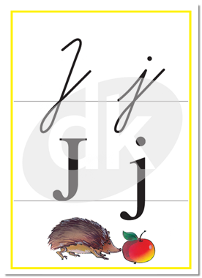
Celá rozprávka v sebe skrýva veľa písmeniek a medzi nimi aj písmenká:
Ja, je,
Máj, jama,
jeme, leje

Slide 6
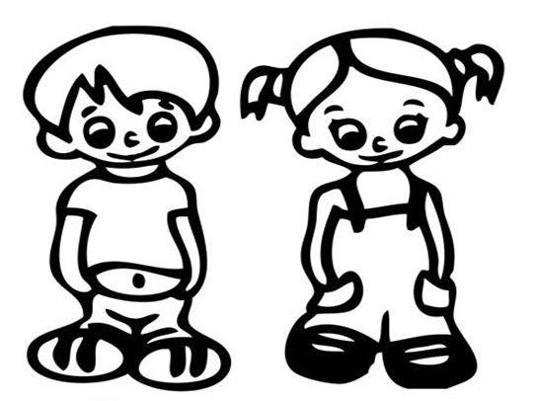
Skús vymyslieť mená pre deti, ktoré sa budú začínať na písmeno j.....!

Slide 7
Nezabudni, že písmenko je veľmi jednoduché pri písaní i čítaní! Snaž sa ho teraz písať čo najkrajšie!

